Slide 1

智能小车？
——机电小学期项目结题汇报
汇报人：第三小组
荆尹浩宇 张佳悦 滕一铭

Slide 2

1.车身设计与运动控制
2.图像处理与轨迹优化
3.避障算法与自主取放
目录

Slide 3

一、车身设计与运动控制

Slide 4

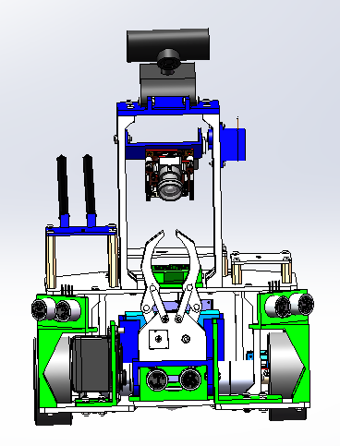
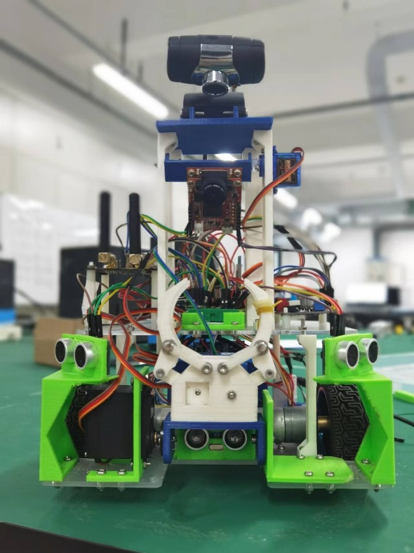
· 方正车身，运动灵活 · 增大层高，扩展视角
· 强悍支架，碰撞保护 · 中央布线，层次清晰

Slide 5
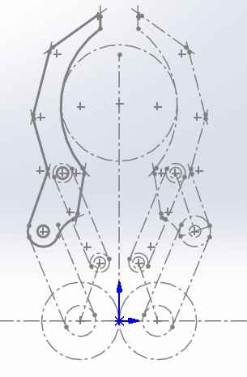
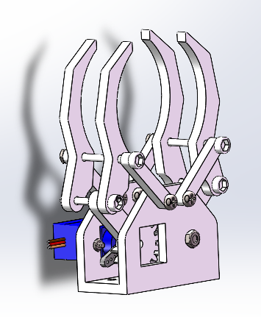

· 平行支架设计，便于定位物体
· 双层双杆支撑，保障稳定取放

Slide 6

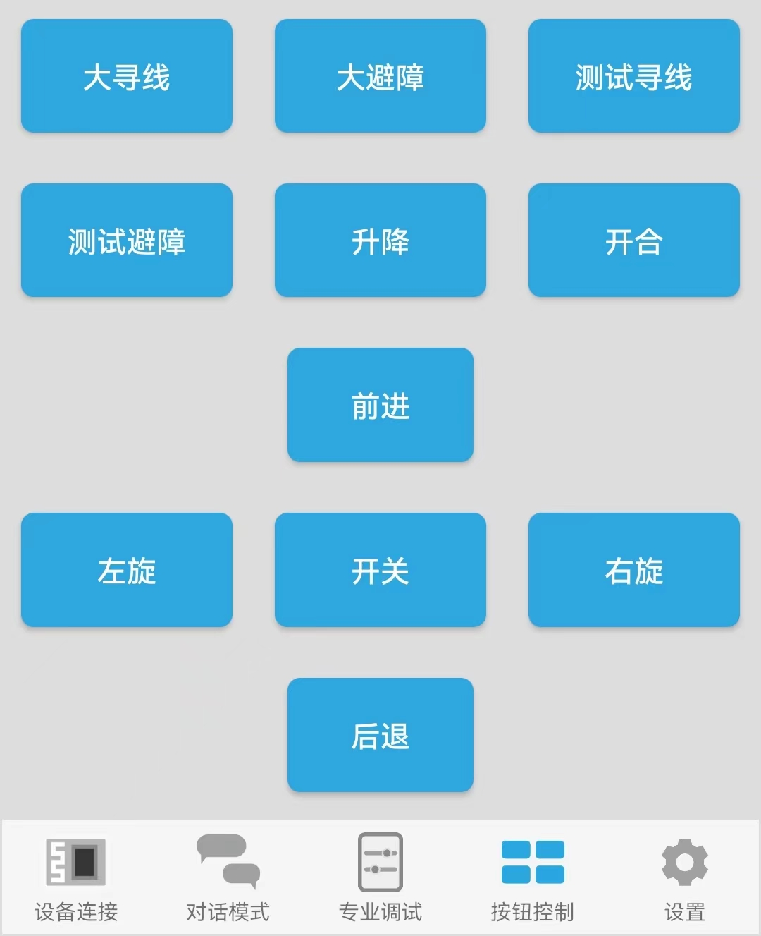
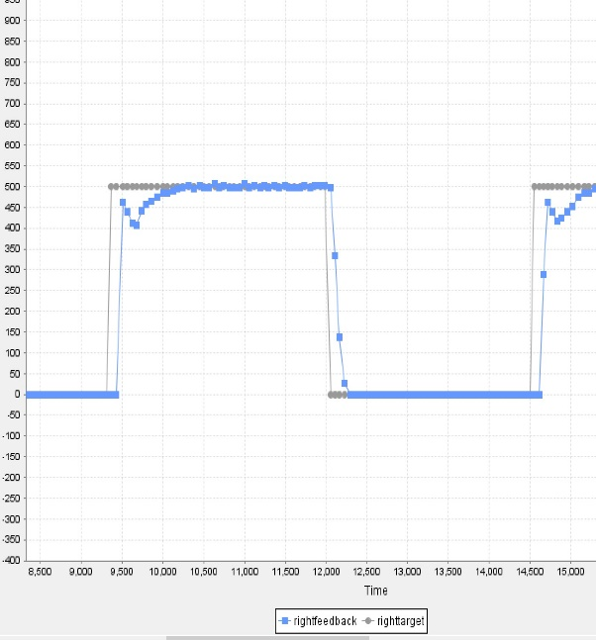
PID
将编码器测速值通过线性变换使得量纲与占空比相同，方便调参。
Remote control
采用按下按键时电机转动，松开按键停止的方式，保证运动精度。

Slide 7
运动控制基本逻辑
Alongside
Avoidance
通过标志位的变化在循环内完成避障小段运动的控制，例如定角度旋转等等。
运动动作前后短暂停留稳定电机。
采用类似增量PID的算法，通过先后发送的横向偏差计算曲率半径及角速度，完成差速转向。

Slide 8
二、图像处理与轨迹优化

Slide 9

图像处理
灰度图像
二值化处理
畸变矫正

Slide 10
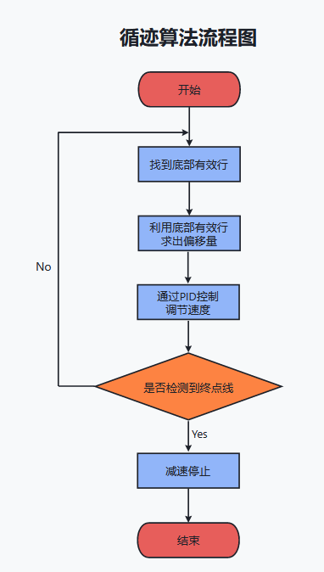
循迹算法流程图

Slide 11
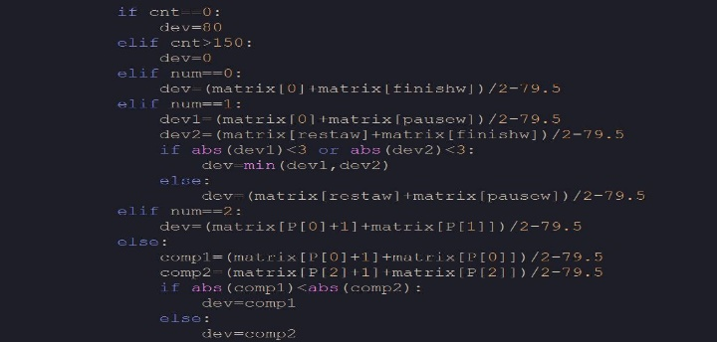

原始循迹算法
检测底部行，根据色块数判断视野中有几条线
一条线：寻线的中点
两条线：寻两线中心点，若有一线在视野中心附近，寻该线
三条线：寻中间线
四条线：寻前两条中心点和后两条中心点之中与视野中心偏差较小者

Slide 12

改进循迹算法
四条线
分别求第一二、三四条线的中点，取与图像中心偏差较小者
两条线
没有线
若上次看到两条线，寻两线中心点
若上次未看到两条线，根据上次偏移方向判断这两条线是否正确，不正确则继续按原方向偏移
若上次看到线，根据上次的偏移方向，反向偏移
若上次没看到线，且多次偏移后仍未看到，再次反向
循迹
一条线
若上次看到两条线，通过比对上次的偏移量与该线中心的偏差判断丢了哪条线
若上次看到一条线或没看到线，按上次的方向继续偏移
三条线
两两求中点，比较与上次偏移量的偏差，取在其附近者
若两者均与上次偏移量偏差较大，根据上次偏移方向判断正确的两条线

Slide 13
三、避障算法与自主取放

Slide 14
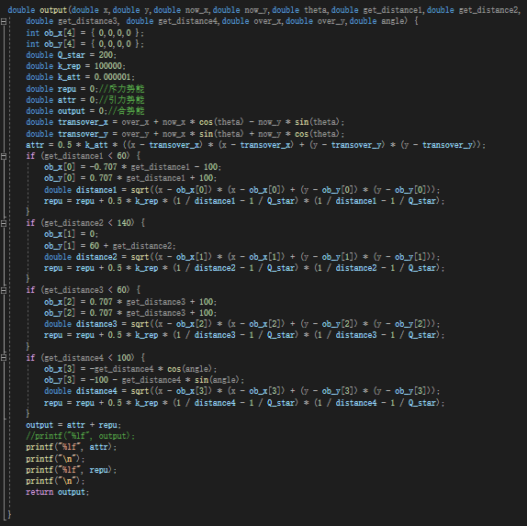
人工势场法
attr = 0.5 * k_att * ((x - transover_x) * (x - transover_x) + (y - transover_y) * (y - transover_y));
repu = repu + 0.5 * k_rep * (1 / distance1 - 1 / Q_star) * (1 / distance1 - 1 / Q_star);
k_rep = 100000;
k_att = 0.000001;
Q_star = 200;
testR = 50;

Slide 15
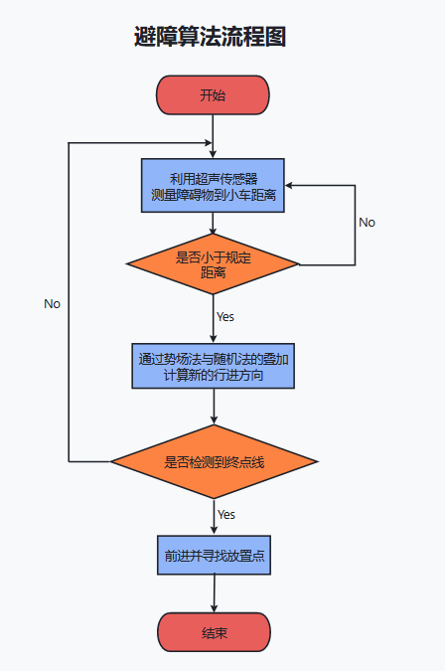
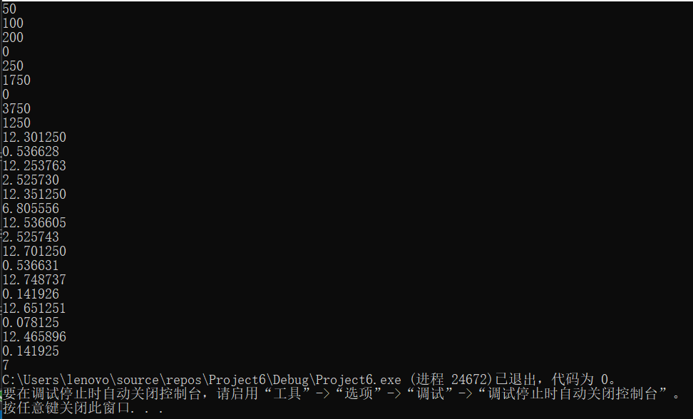

Slide 16
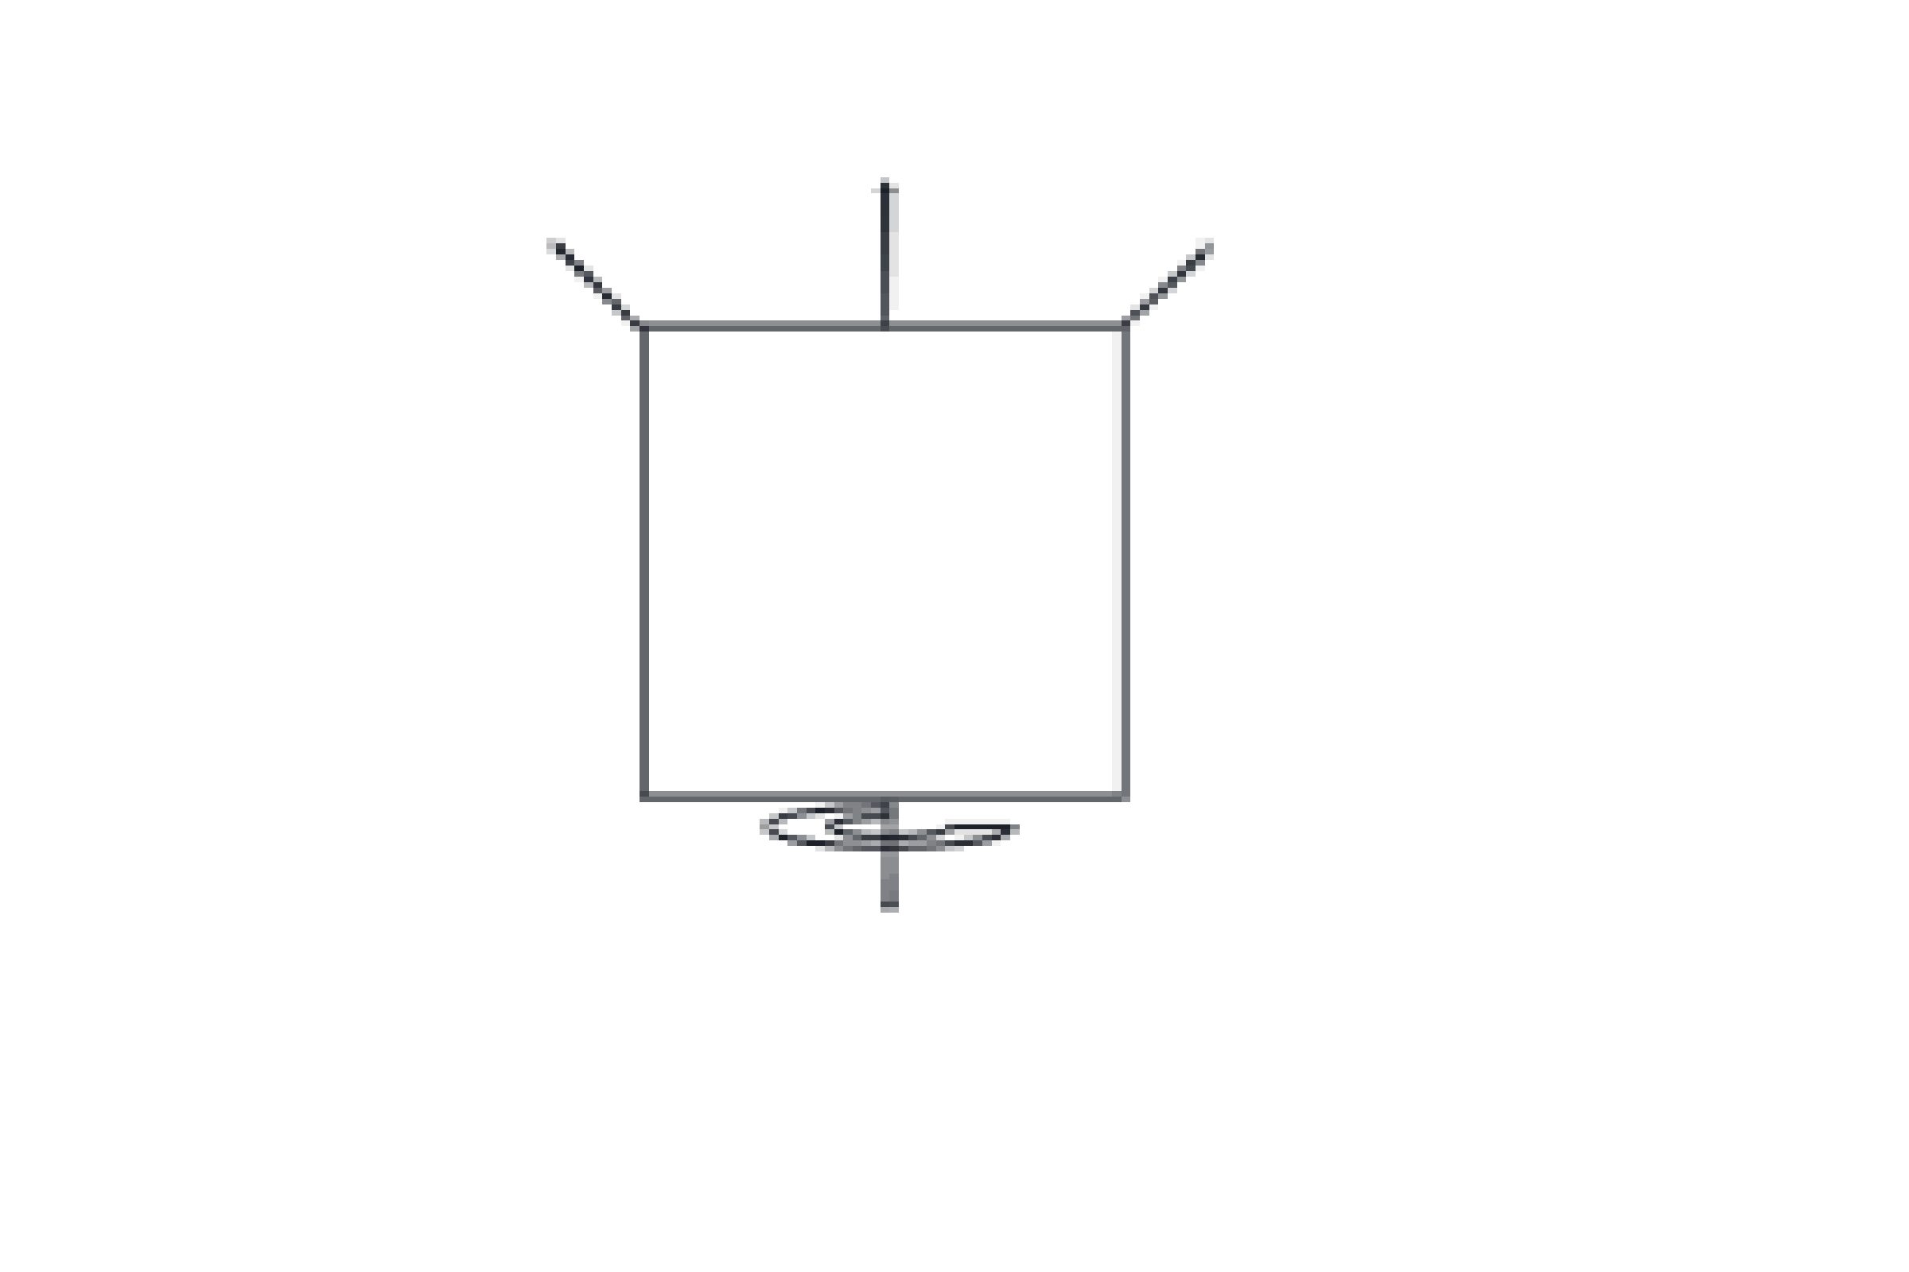
改进简化算法
avoid_dir=5
avoid_dir=6
avoid_dir=3
avoid_dir=4
avoid_dir=1
avoid_dir=2
avoid_dir=0

Slide 17

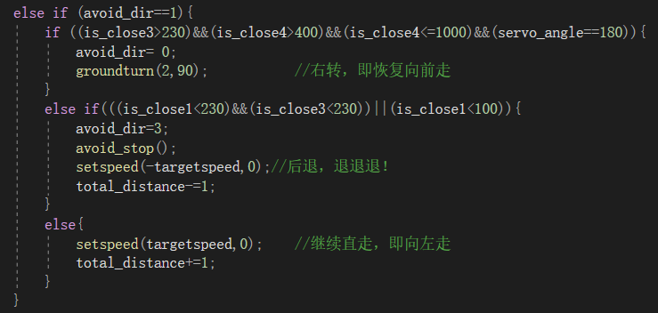
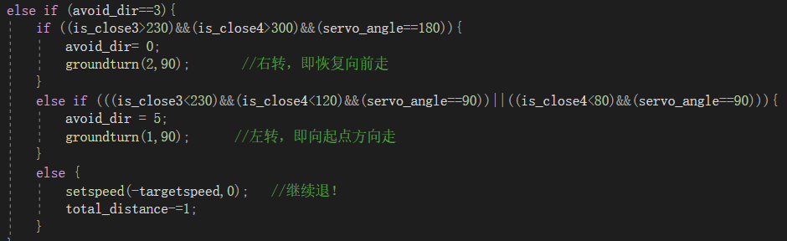
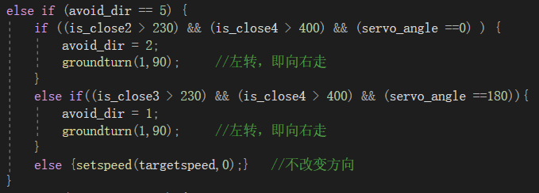
算法内容简述
avoid_dir=1→avoid_dir=0
avoid_dir=1→avoid_dir=3
avoid_dir=1→avoid_dir=1
avoid_dir=3→avoid_dir=0
avoid_dir=3→avoid_dir=5
avoid_dir=3→avoid_dir=3
avoid_dir=5→avoid_dir=2
avoid_dir=5→avoid_dir=1
avoid_dir=5→avoid_dir=5

Slide 18
超声测距效果如何？
传感器系统性跳变
通过滤波以及多次测量
取均值降低误差
小车的惯性作用
通过优化算法解决
增加避障算法的判断条件
障碍物外表的不规则性
难以提升硬件性能
通过特殊运动以及方向重置解决

Slide 19
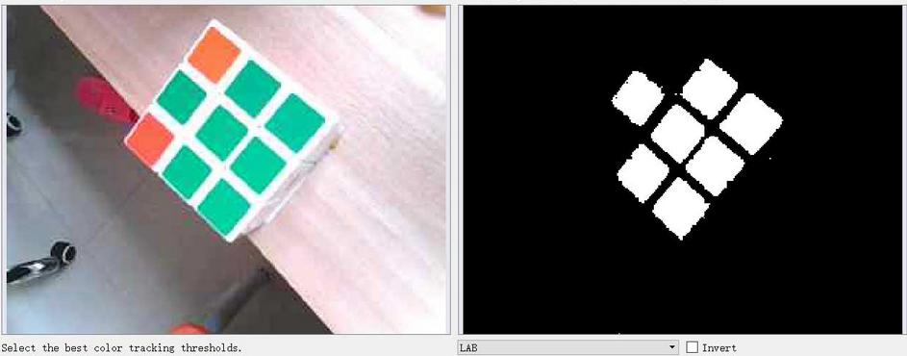
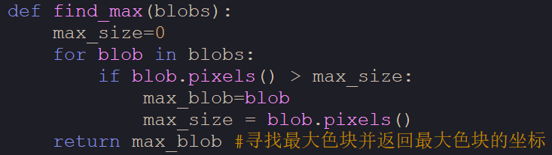
自主取物

Slide 20
自主放物及模式转换
二值化逐行处理灰度值识别圆心
利用OpenMV已有函数识别圆心
mode=2→mode=6→mode=3
mode=3→mode=5

Slide 21
合作分工
软件设计
可实现性
完备性
· 模块职能与通信协议的规划
· 程序任务的合理分配
· 算法设计的严谨性与完备性
硬件设计
· 机械结构设计要更加成熟
· 硬件模块的充分调研
· 集成前的充分测试

Slide 22

荆尹浩宇
滕一铭
· 总负责小车的运动控制、模块集成与调试、通讯
· 协助完成机械结构设计、避障算法设计
· 主负责机械结构设计、循迹算法设计
· 协助完成自动取放物图像识别、模块集成调试
张佳悦
· 总负责避障算法设计、自动取放物图像识别
· 协助完成循迹程序设计、通讯

Slide 23
感谢老师们的耐心指导与各位同学的帮助！
汇报人：第三小组
荆尹浩宇 张佳悦 滕一铭

